Slide 1

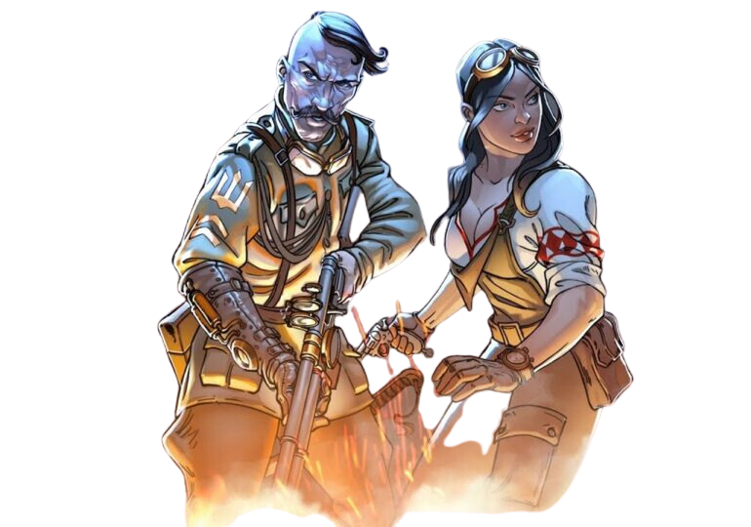

З Днем захисника
та захисниці України!

Slide 2


День захисників і захисниць України — державне свято України, що відзначається у день Покрови Пресвятої Богородиці.
Через реформу церковного календаря в Україні з 2023 року святкування перенесено на 1 жовтня.
Також в цей день відзначають День українського козацтва.

Slide 3
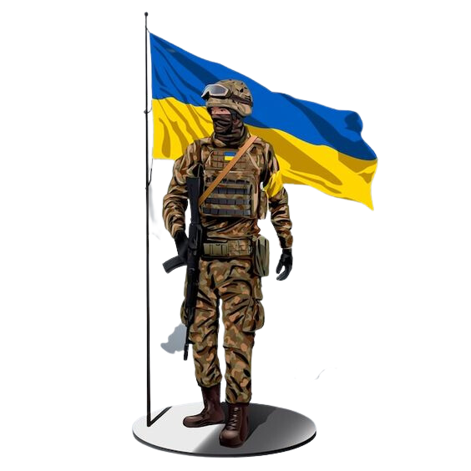

Після 24 лютого, повномасштабної війни росії проти України, нашим військом захоплюється весь світ. Наші захисники та захисниці незламні, нескорені, сильні, мужні. Про них співають в піснях, їм дякують, за них моляться. Вони захищають не тільки Україну, а й увесь світ від російської навали.

Slide 4

Наші захисники та захисниці є нащадками наших славних воїнів - козаків. В різні часи на захисті України стояли мужні воїни, якими всі захоплювалися. День захисників та захисниць України святкуємо в один день з святом українського козацтва. Тому наших захисників, які захищають нас від окупантів ми сміливо можемо назвати КОЗАКАМИ.

Slide 5
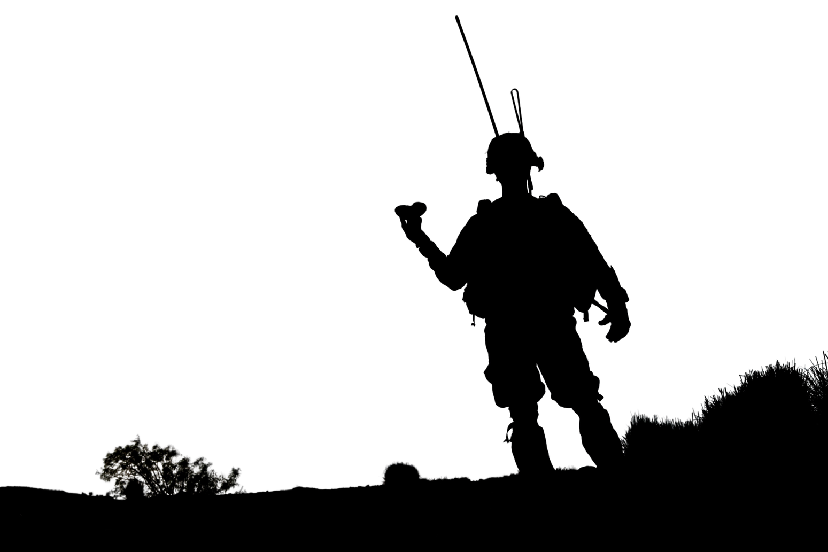
Асоціації зі словами “захисник”, “захисниця”

Slide 6





Честь
Відвага

Slide 7
Сила
Нескореність

Slide 8
Мужність
Почуття захисту

Slide 9

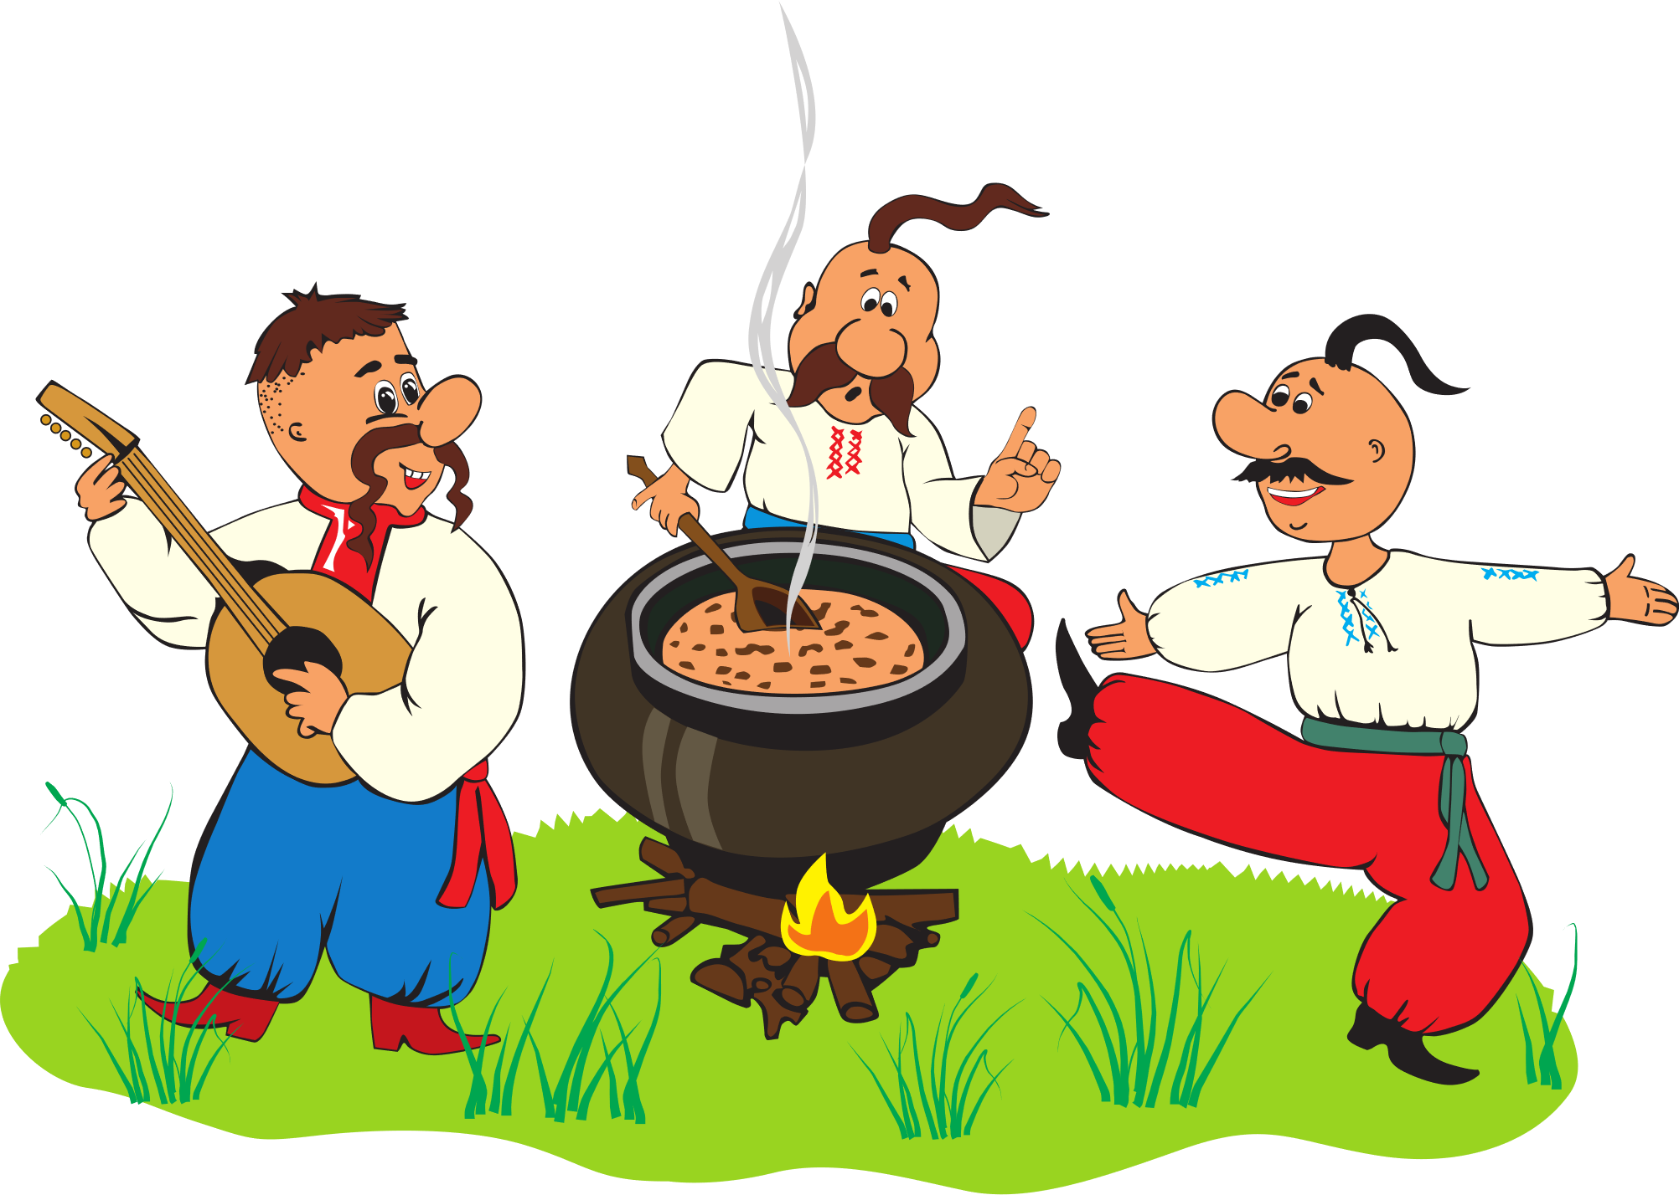
Козак - вільна людина, вільний житель степу.

Slide 10
Які були козаки?

Slide 11
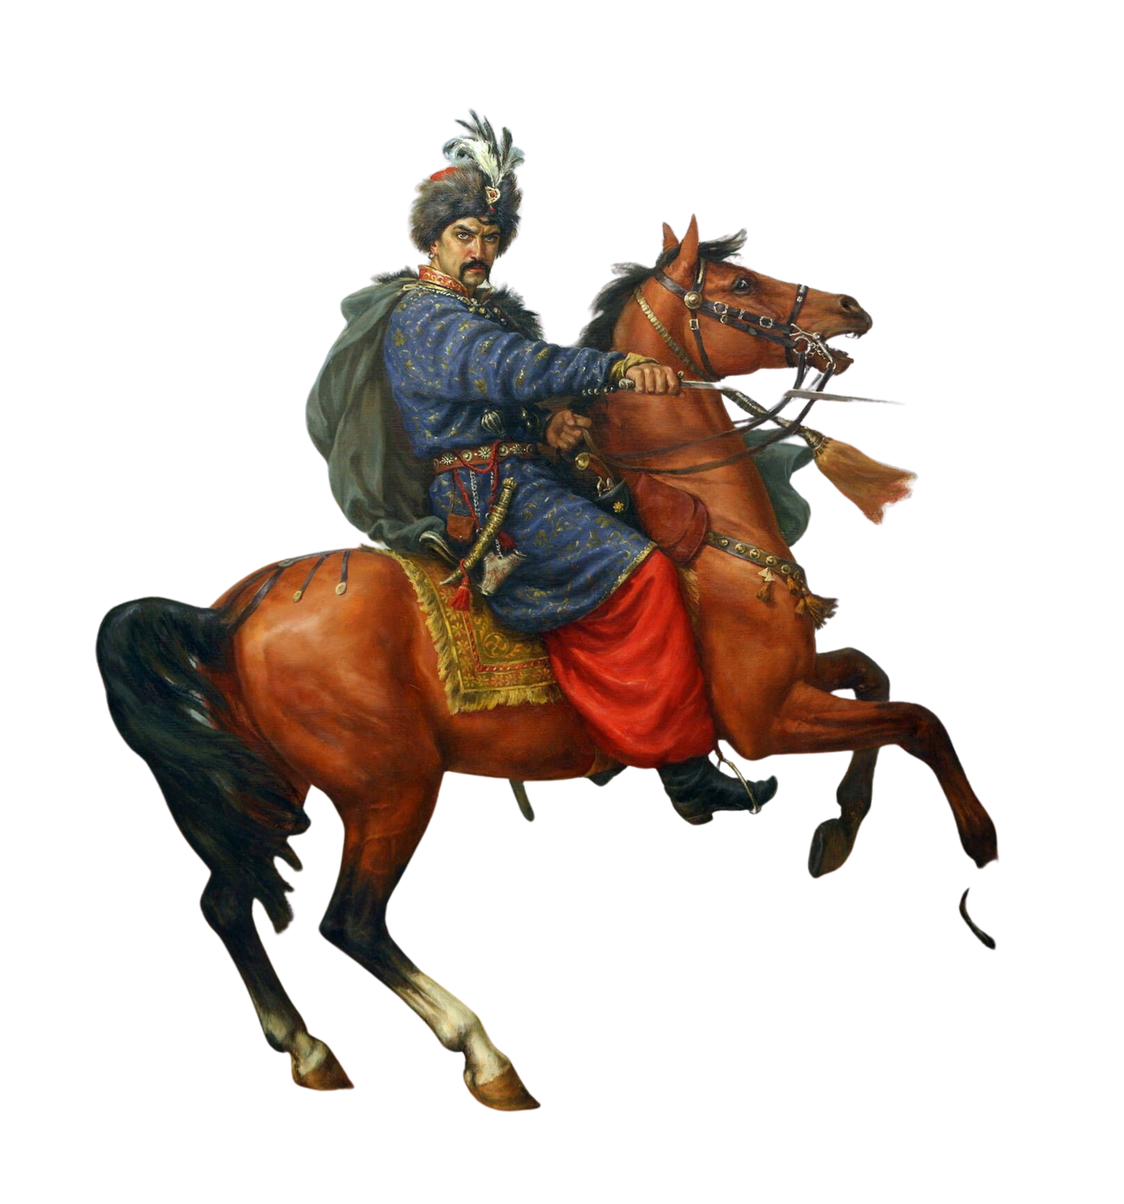
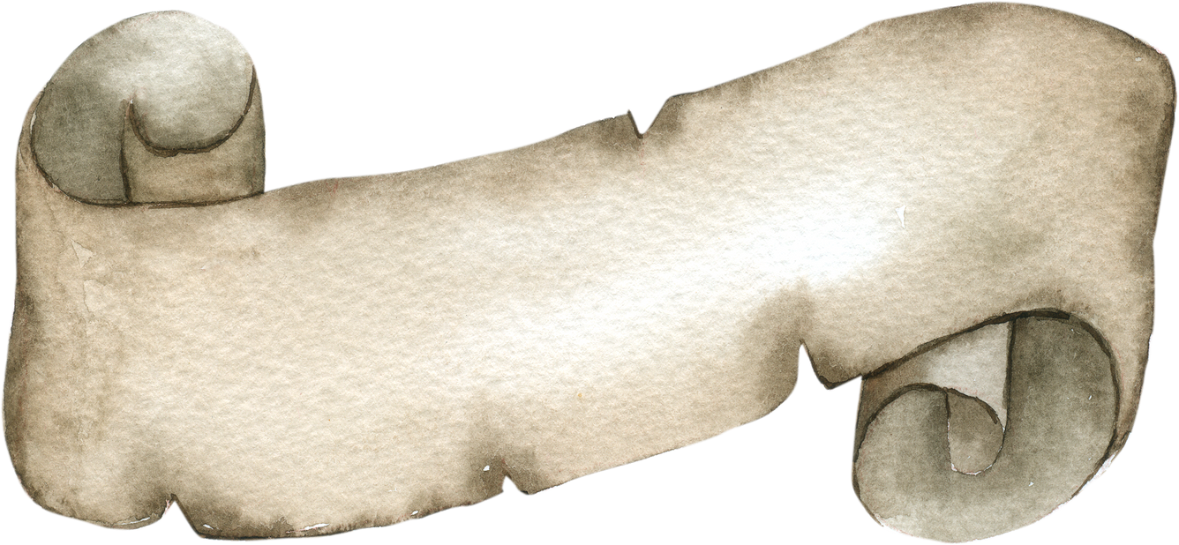

Сміливі
Витривалі

Slide 12
Горді
Спритні

Slide 13
Вільні
Розумні

Slide 14
Хитрі
Сильні

Slide 15
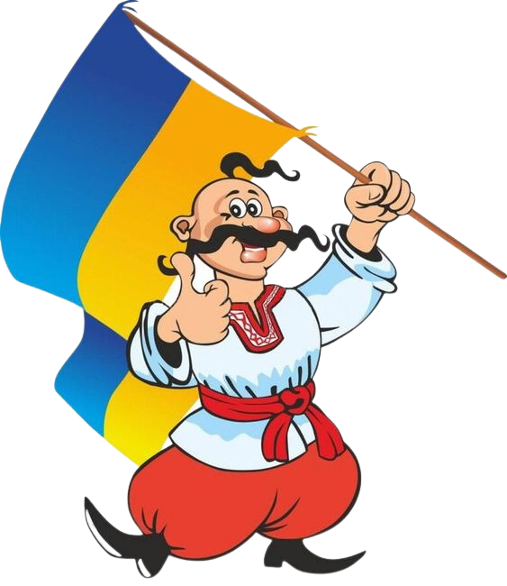
Факти про козаків

Slide 16



Козаком міг стати будь-хто із бажаючих, якщо він: вільна і незалежна людина; сповідує православну віру; говорить українською мовою;

Slide 17
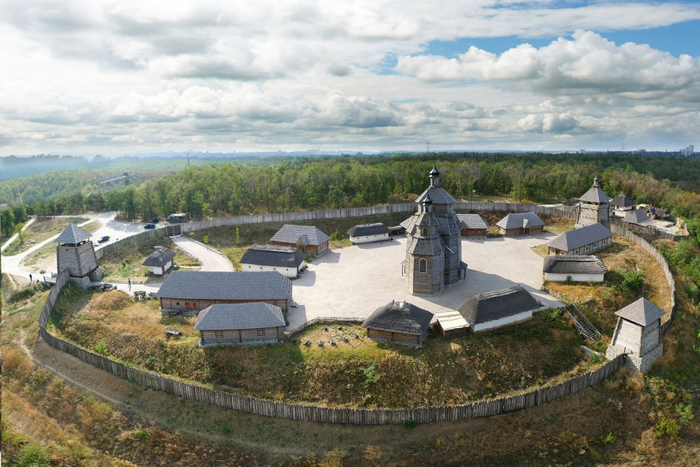
Захищаючись, козаки будували укріплення з січених дерев’яних колод – січі. Звідси і пішла назва Січ – табір козаків, огороджений зміцненням з січених колод.

Slide 18
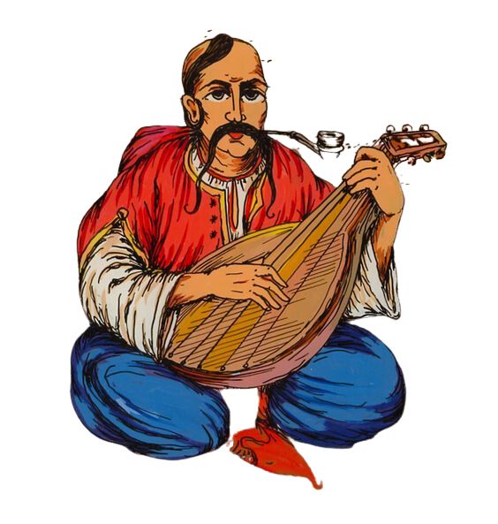
Жили козаки за Дніпровими порогами, тому їх і називали запорозькими, або запорожцями.

Slide 19
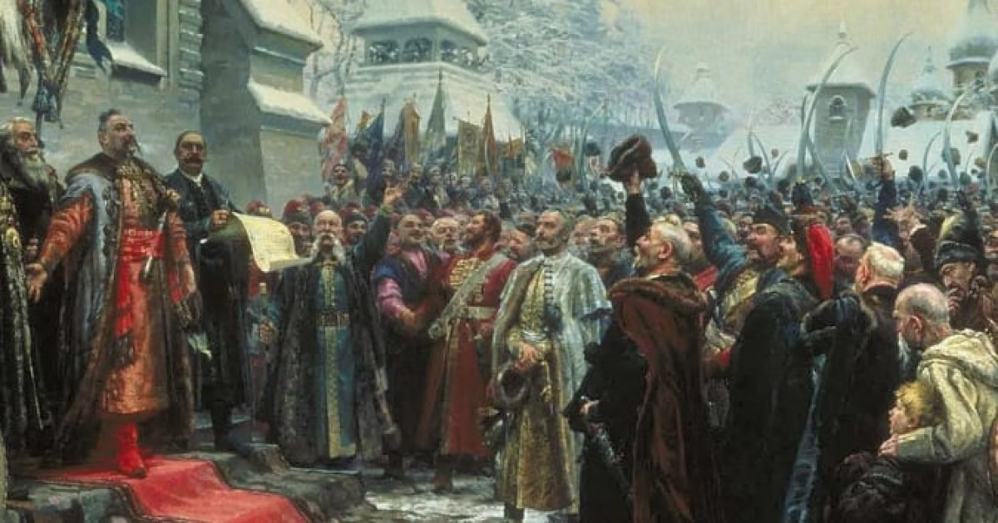
Правом голосу користувався кожен козак. Голосували козаки шапками.Скільки шапок злетить у повітря –
стільки підтримки й
отримувало питання.

Slide 20
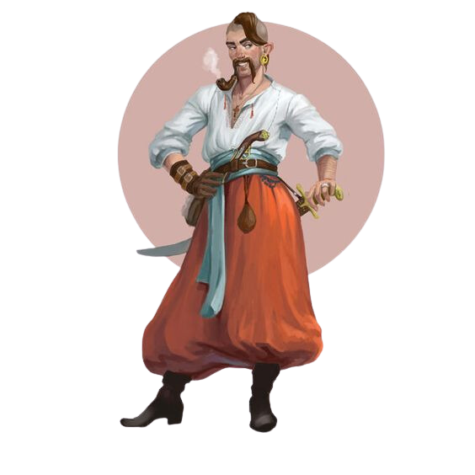
Усі ми знаємо, що козаки носили оселедець і це був для них важливий атрибут. Носити його мав право тільки той козак, який пройшов усі випробування.

Slide 21
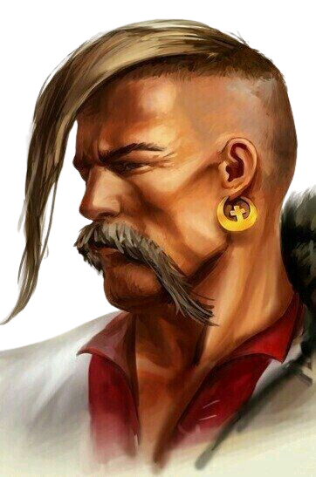
Одним із найганебніших покарань у козаків було саме відрізання “оселедця”. Козаки вважали, що завдяки “оселедцю” вони можуть потрапити до раю.

Slide 22
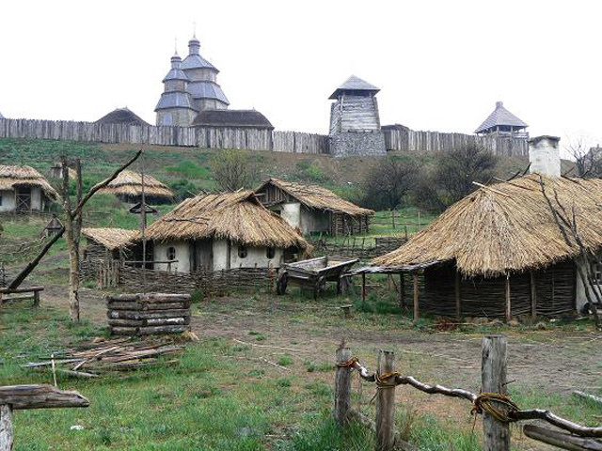
Козаки жили в куренях, які плели з хмизу й
укривали кінськими шкурами. Їх завжди залишали відкритими,
щоб мандрівник чи
просто перехожий міг зайти, поїсти і перепочити.

Slide 23
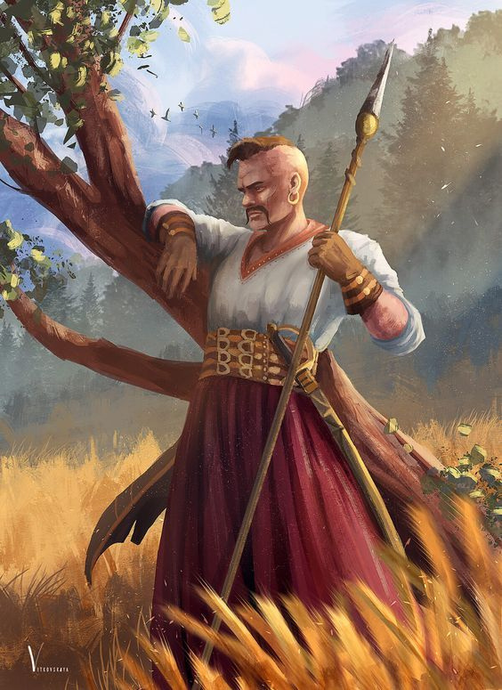
Існують легенди, що деякі козаки володіли надзвичайними вміннями. Про них говорили, що їх «шабля не рубає, куля не влучає, вороже око не бачить». Таких козаків називали характерниками.

Slide 24
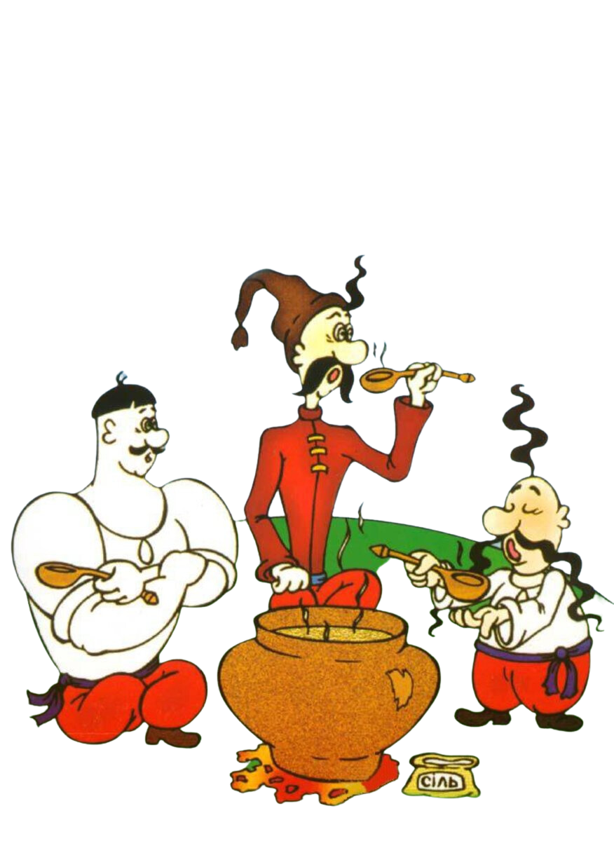
Улюбленими стравами запорожців були бринза – солений овечий сир і пастрома – в’ялене м’ясо. Їли козаки із одного казана.

Slide 25


Гра “Так чи ні”
НІ
ТАК

Slide 26

НІ
Слово “козак” означає вільна людина, вільна людина степу.
ТАК

Slide 27

ТАК

Slide 28
НІ
Козаки були слабкими та повільними.
ТАК

Slide 29
НІ

Slide 30
НІ
Козаками могли бути тільки мусульмани.
ТАК

Slide 31
НІ

Slide 32
НІ
Жили козаки за Дніпровими порогами, на Січі.
ТАК

Slide 33
ТАК

Slide 34
НІ
На виборах козаки голосували за допомогою шапок.
ТАК

Slide 35
ТАК

Slide 36

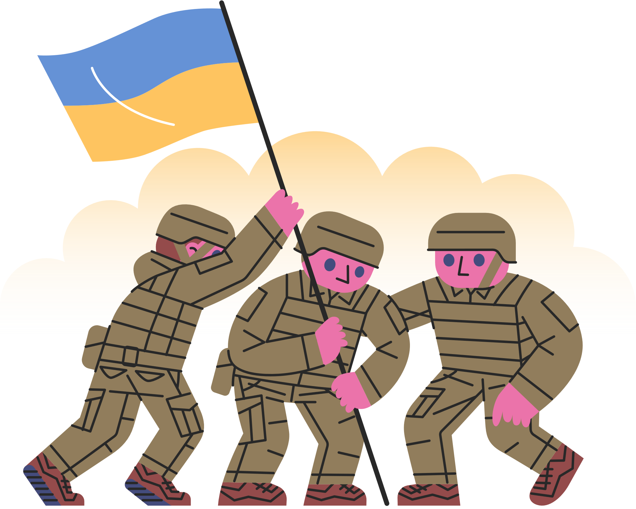
Козаки та ЗСУ
схожість та відмінності

Slide 37

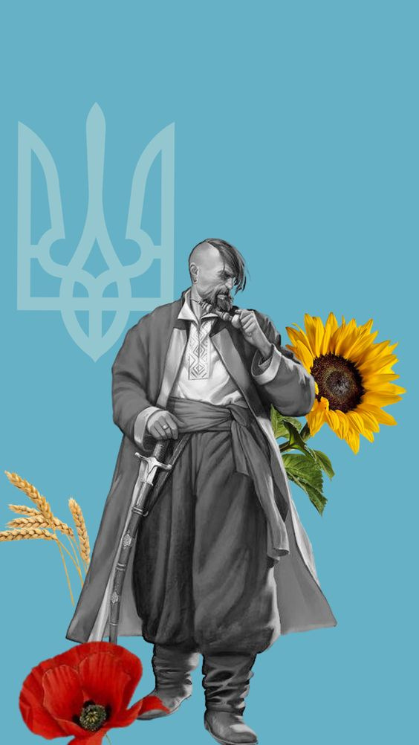
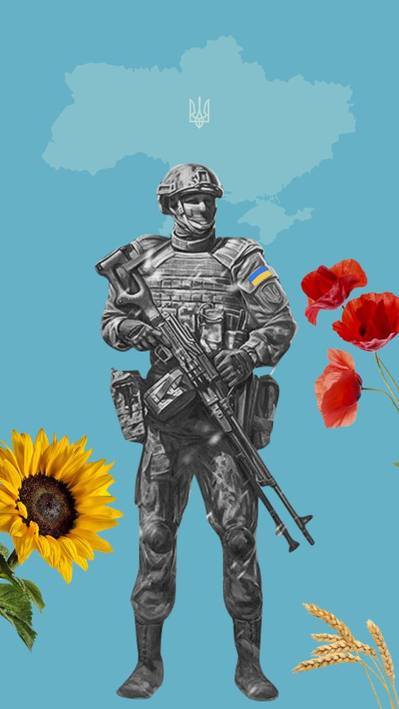
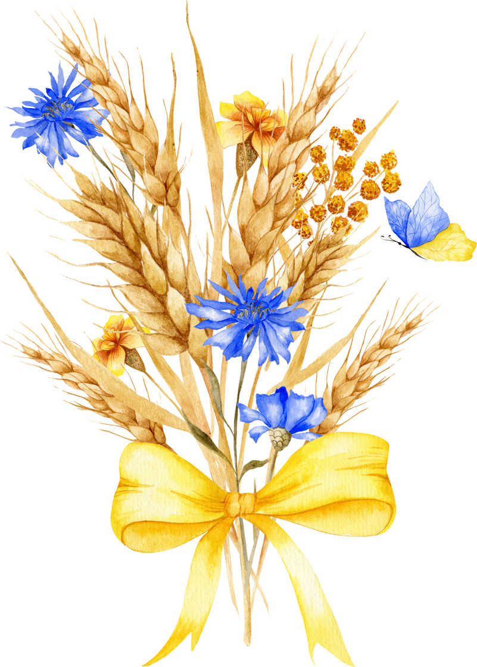
Козаки
Захисники та захисниці сучасної України
Одяг,зачіска

Slide 38
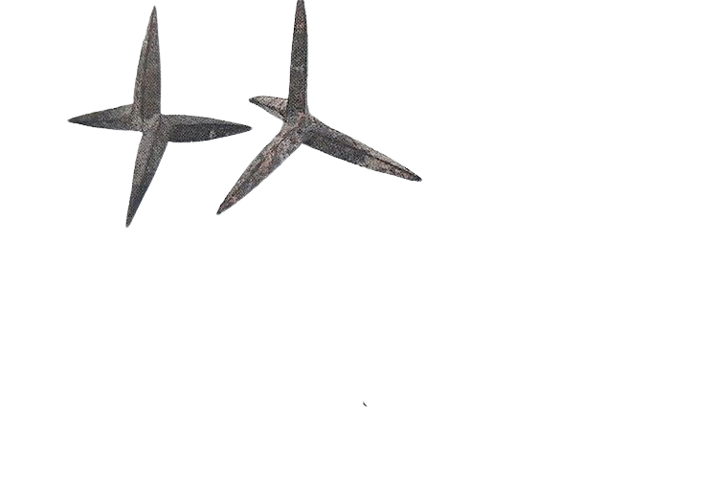
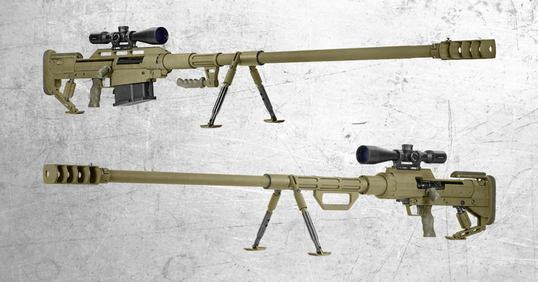
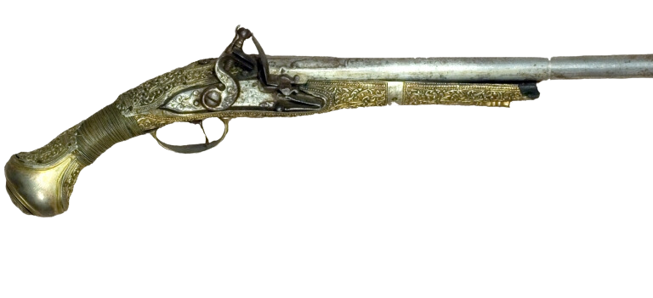
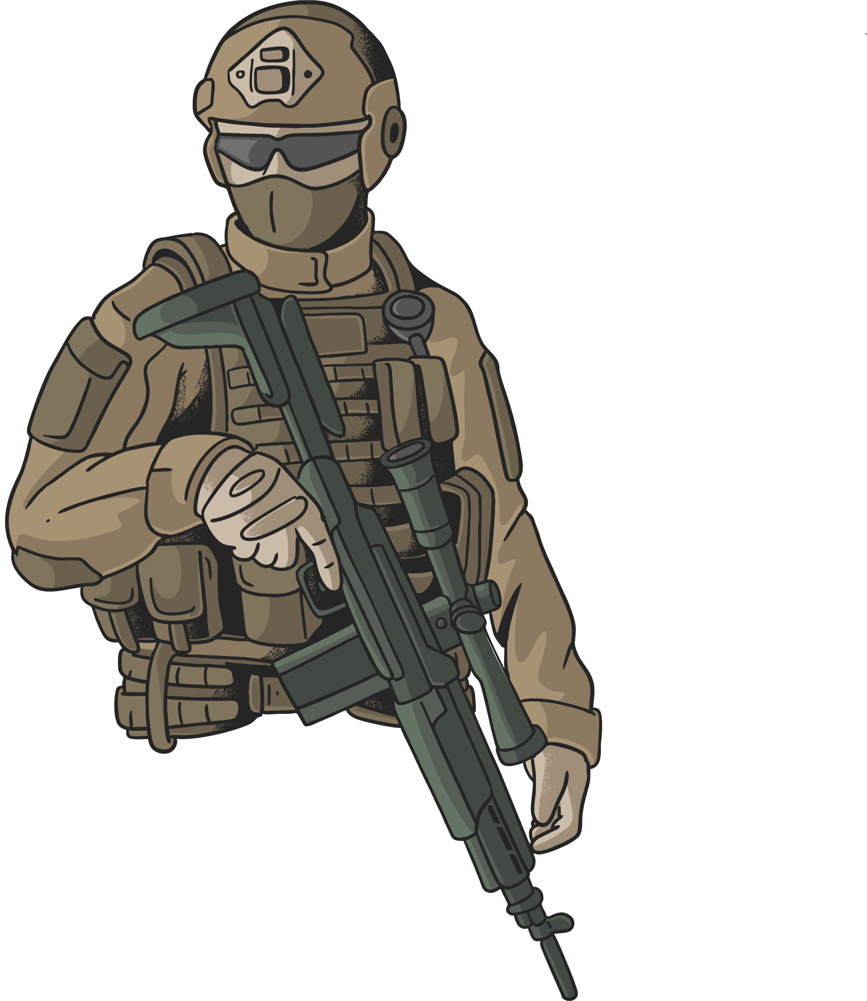
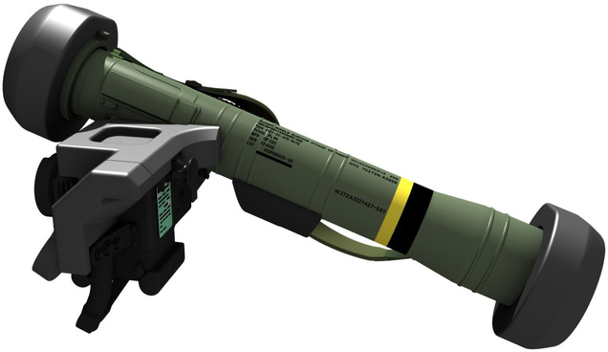
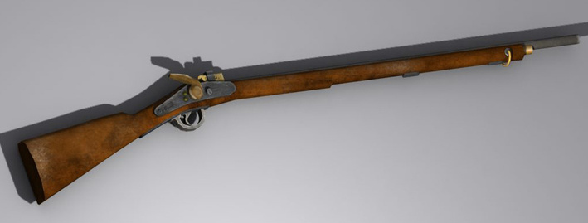
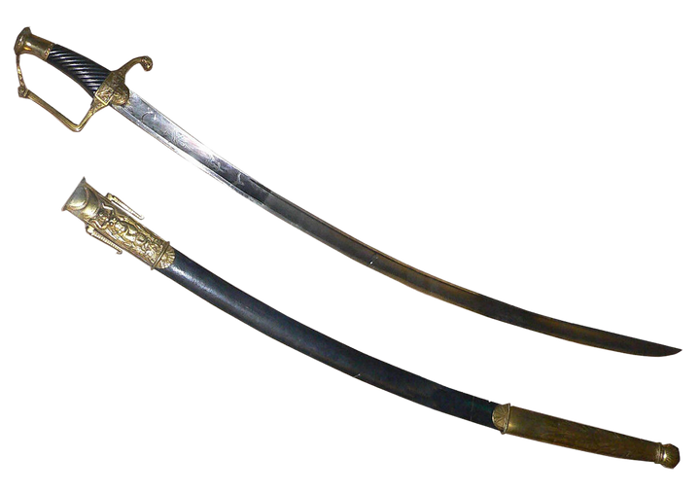
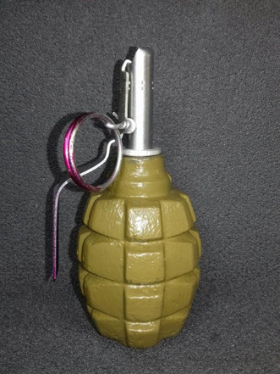
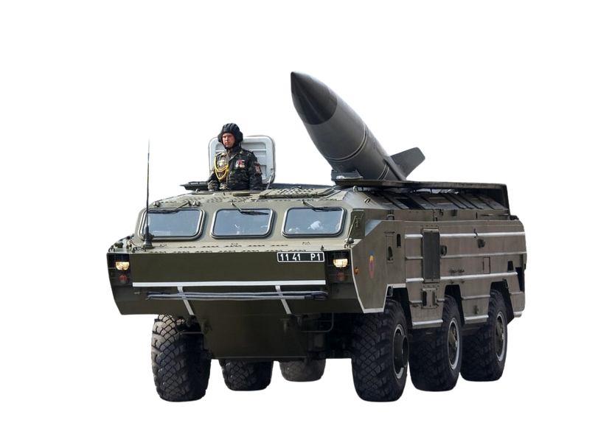
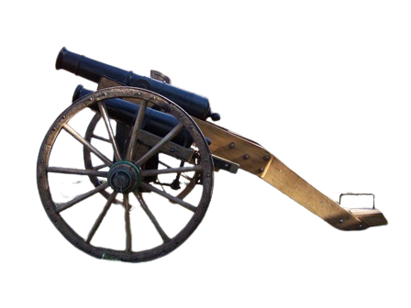
Якірці
Зброя
Снайперська гвинтівка
Пістоль
Мушкет
Джавелін
Гармата
Шабля
Ракетний комплекс
Гармата

Slide 39
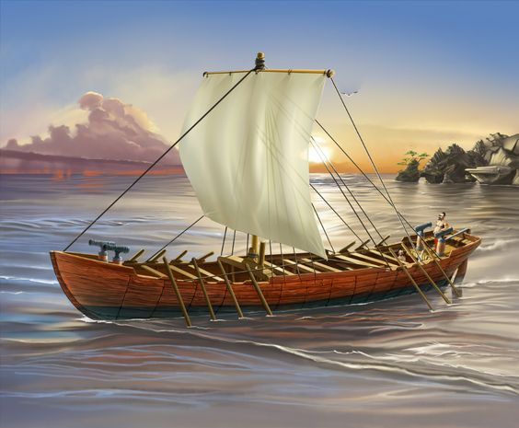
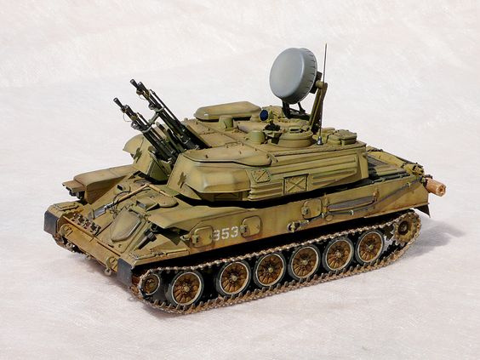
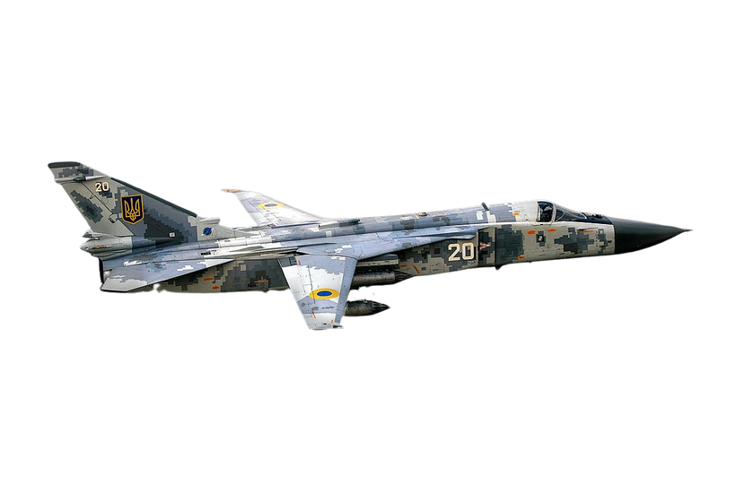
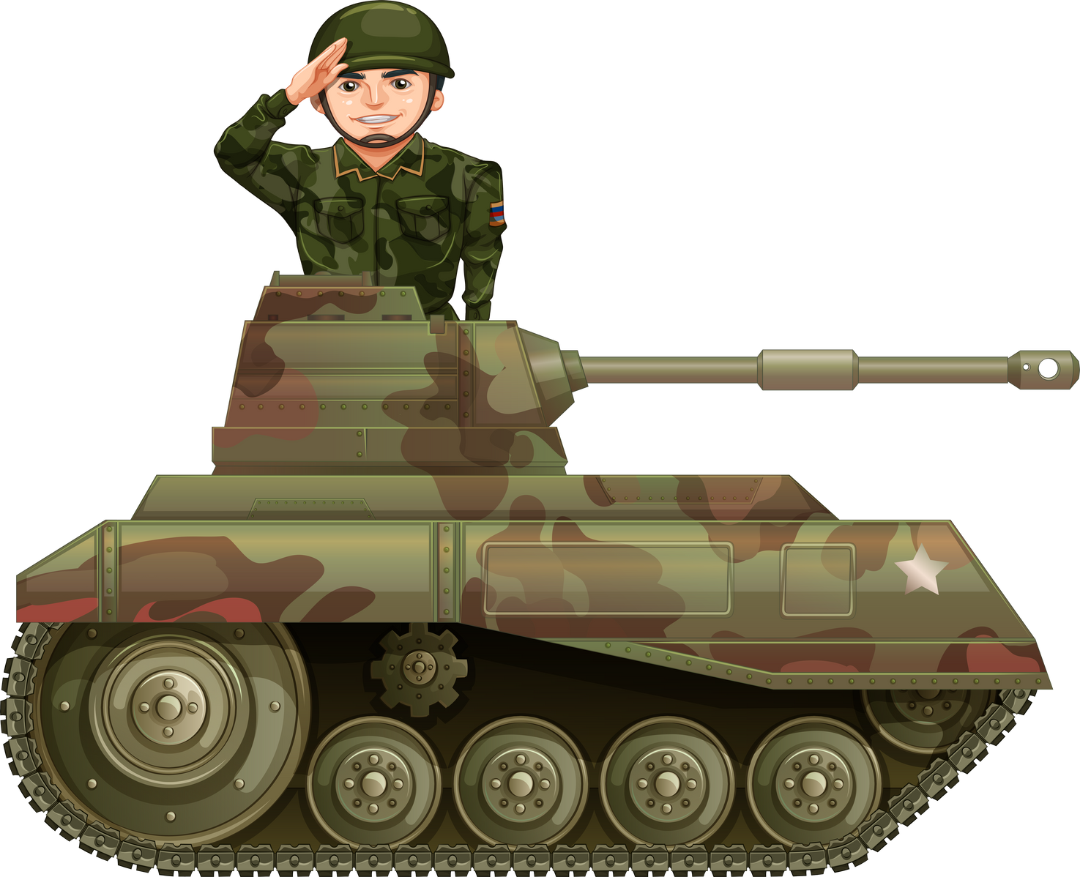
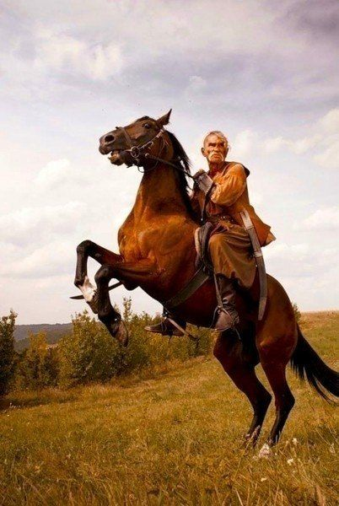
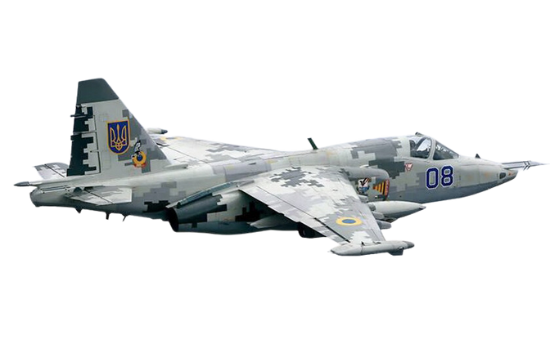
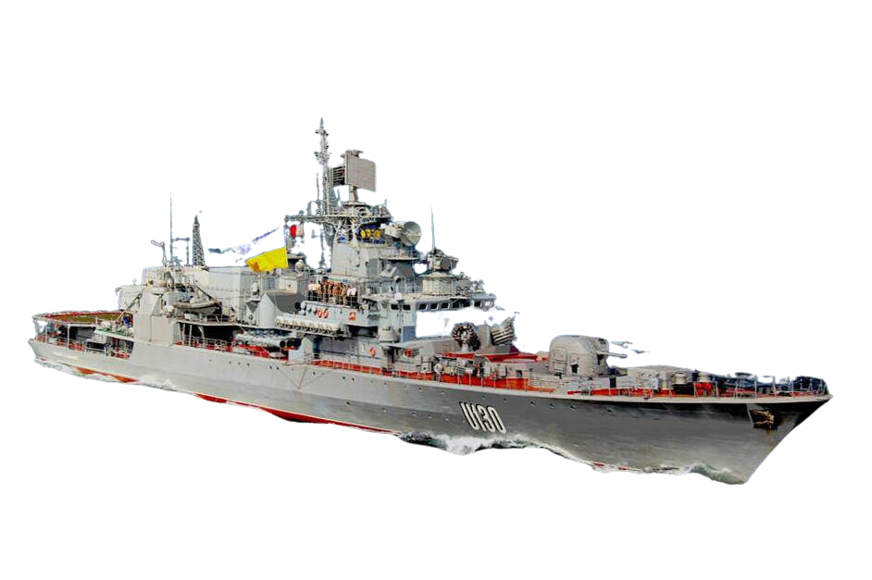
Транспорт
Танк
Човен “Чайка”
Авіація
Кінь
Фрегат “Гетьман Сагайдачний”

Slide 40
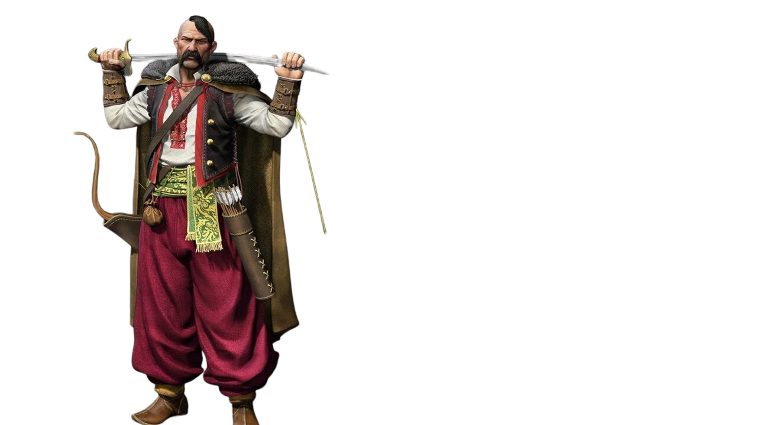
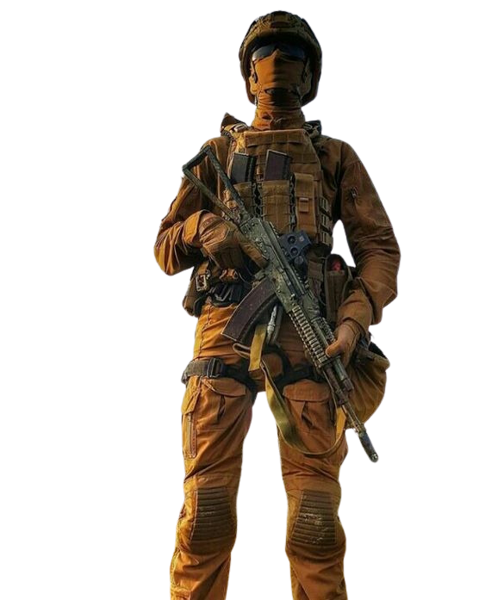
Форма

Slide 41

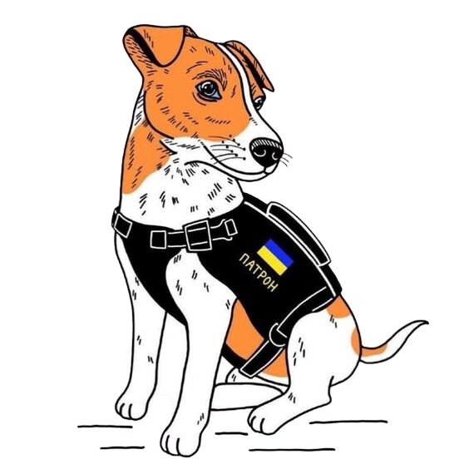
Наші захисники є героями України, і такого війська, як наше, немає ніде у світі. Ми обов'язково переможемо! Захисниками України є не тільки люди, а й відомі зараз тварини.

Slide 42



так, як йшли герої за тебе, Свята,
за твою славу, за твої святі ідеї.
Щоб помстити ганьбу неволі,
потоптану честь, глум катів твоїх,
невинну кров помордованих дітей твоїх,
величну смерть героїв української нації
і тисяч інших незнаних нами,
що їх кості порозкидані або тайком поховані.
Спали вогнем життєтворчим всю кволість у серці моєму,
страху нехай не знаю я, й не знаю що таке вагання.
Скріпи мій дух, загартуй волю,
в серці замешкай моєму, зрости мене до ясних чинів.
для тебе в чинах нехай знайду я смерть,
солодку смерть в муках за тебе.
і розпливуся в тобі та вічно житиму в тобі,
Відвічна Україно: свята , могутня і соборна!
Наші захисники не забувають молитися перед тим, як ідуть у бій. І Бог завжди з ними, бо за нами правда.
МОЛИТВА УКРАЇНСЬКОГО НАЦІОНАЛІСТА
Україно, свята мати героїв, зійди до серця мого,
прилинь бурею вітрів кавказьких,
шумом карпатських ручаїв,
боїв славного завойовника батька Хмеля,
тріумфом і гуком гармат революцій,
радісним гомоном Софійських дзвонів.
Нехай душа моя в тобі відродиться,
славою твоєю опроміниться,
бо ти, Пресвята, все життя моє,
бо ти все щастя моє.Задзвени мені брязкотом кайданів,
скрипом шибениць в похмурі ранки,
принеси мені зойки катованих у льохах,
у тюрмах і на засланнях.
Щоб віра моя була гранітом,
щоб росла завзяттям міць,
щоб сміло йшов я в бій,

Slide 43
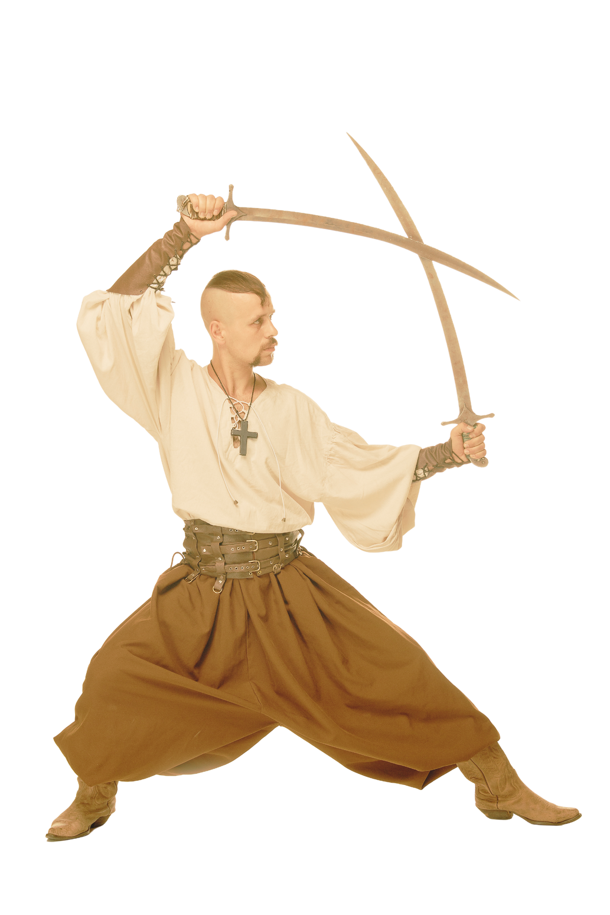

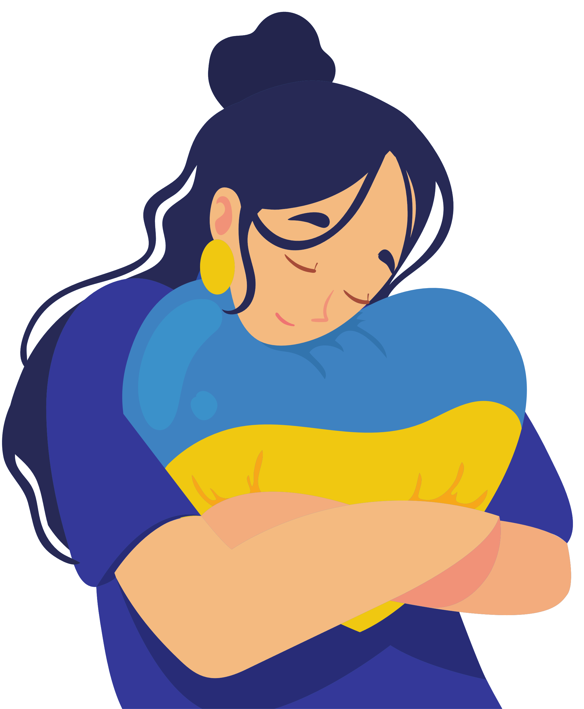



Наснаги, щастя, сили та любові
Вам до життя та до своєї долі,
Щоб ворог не дійшов до нашого порогу,
Щоб ви здобули мир і перемогу.
Ви захищати у боях навчились,
Все те, заради чого народились,
Надію в поміч, щастя в порятунок!
Дай Боже, віку довгого вам у дарунок!

Slide 44
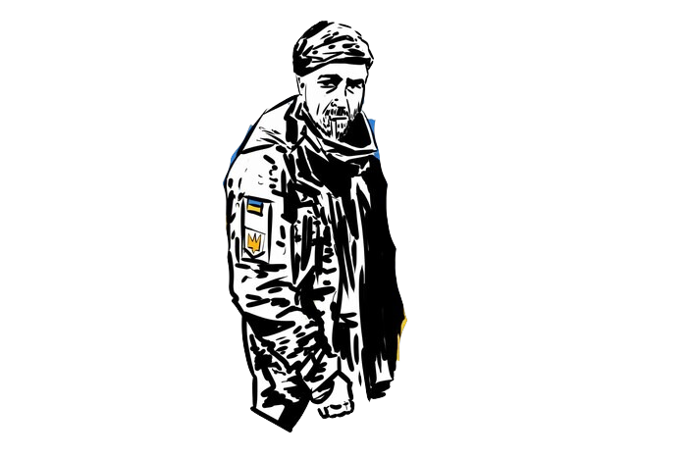

Слава Україні!
Героям слава!

